Slide 1
京大3.8m望遠鏡用
面分光装置開発
望遠鏡技術検討会 (2013/2/9)
松林 和也 (京都大学)

Slide 2
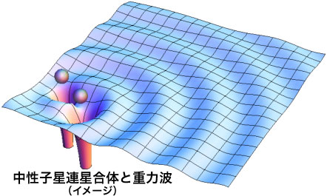
目的
重力波源候補天体の即時分光データを取得し、天体までの距離や詳細構造を明らかにする
重力波
光速で重力の潮汐力の効果が伝わる波
中性子星の合体や超新星爆発から放出されると考えられている
天体からの重力波の直接検出はまだ
大阪市立大学ホームページより

Slide 3
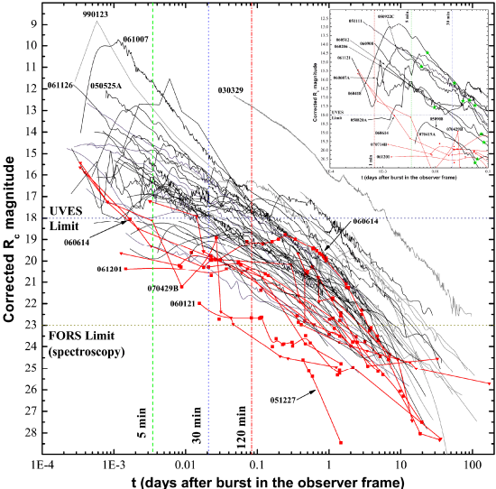
30分
分光観測の重要性
5分
2時間
重力波検出装置では、重力波源のおおよその方向しか分からない
-> 可視光分光観測により、重力波源天体までの距離や詳細構造を明らかにする
突発天体はイベント発生後すぐに暗くなる
-> すぐに分光観測を開始することが必要
イベント発生からの時間と明るさの関係 (Kann & Klose 2008)

Slide 4
開発する装置
正方形に近い視野で分光を行う手法
面分光装置
天体をスリットに落とす時間を省くことができる
-> 早く分光観測が開始できる
3.8m望遠鏡
大口径
すばやく観測天体に望遠鏡を向けられる
重力波源候補天体の即時分光観測が可能！
近傍銀河の詳細観測も

Slide 5
装置開発計画
面分光観測を行うことができる光学系(面分光ユニット)を開発する
岡山天体物理観測所にある可視光分光撮像装置KOOLSに、面分光ユニットを組み込む
岡山188cm望遠鏡にKOOLS+面分光ユニットを接続し、面分光ユニットの試験と重力波源候補天体の観測を行う
3.8m望遠鏡が完成したら、KOOLSを3.8m望遠鏡に移動し、観測を行う

Slide 6
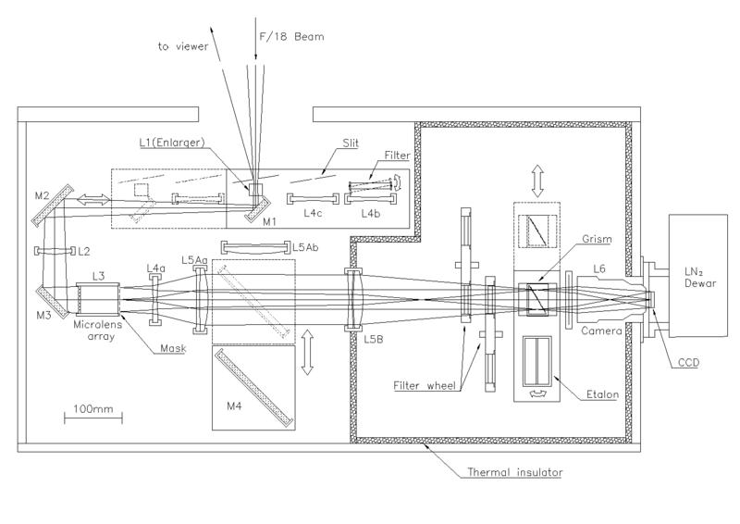
KOOLS現状
↑ 望遠鏡
CCD

Slide 7
KOOLS改造案
← 望遠鏡
CCD
ファイバー
1次元マイクロレンズアレイ
融着ファイバーと1次元マイクロレンズアレイを追加

Slide 8
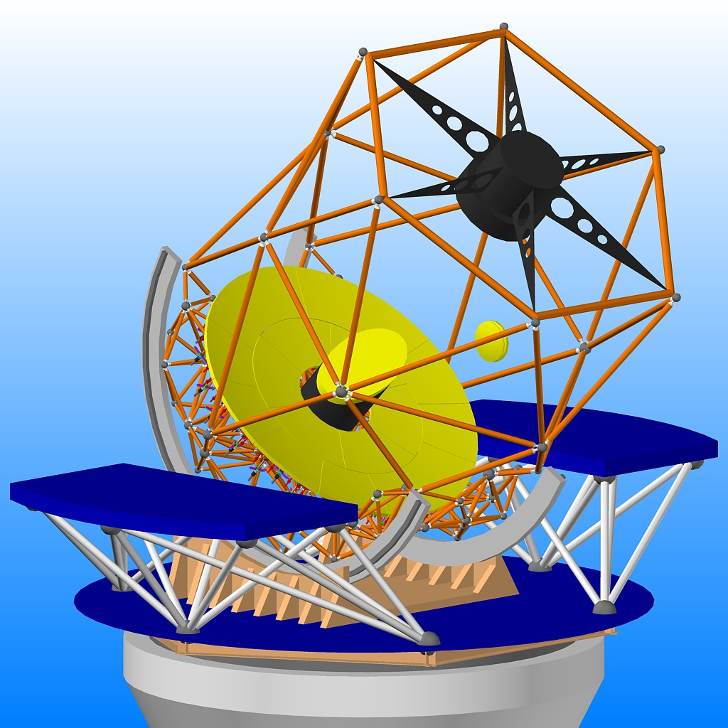
完成予想図
面分光装置は他の装置の邪魔にならない場所に置く
天体からの光は、光ファイバーを使って面分光装置に入れる
KOOLS

Slide 9
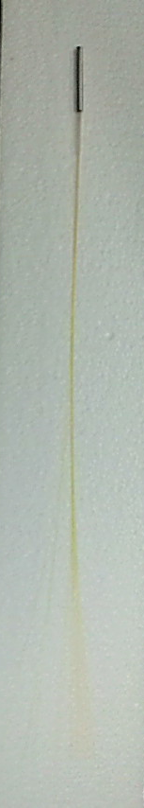
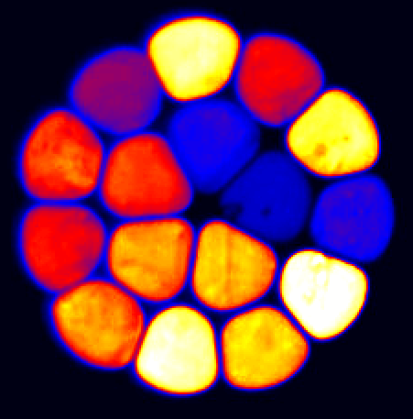
融着ファイバー
光ファイバー素線のクラッド同士を熱と圧力で融着し、六角形の蜂の巣状に束ねたもの
融着側を天体像面に置き、非融着側のファイバーを一列に並べて分光装置に置くことで、面分光が可能に
実際の装置に使えるか試験中
融着ファイバー (上が融着側)

Slide 10
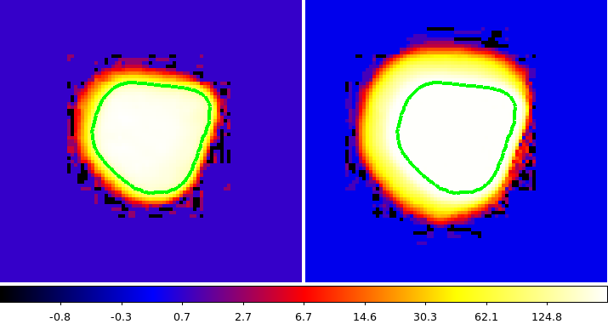
融着ファイバー試験の一例
非融着側の1本のファイバーから光を入れ、融着側を撮影
光を入れたファイバー
光の漏れ出し方がファイバーによって異なる
コア部のcount
~ 130
コア部のcount ~ 4200

Slide 11
縮小レンズ系の検討
天体像のサイズを適切にするために、融着ファイバーの前に1/3縮小光学系を追加する (188cm望遠鏡での観測時のみ)
2組のアクロマティックレンズを使用
エドモンドオプティクスのカタログから選んだ
実際はどちらも2枚組
ファイバー
望遠鏡焦点面

Slide 12
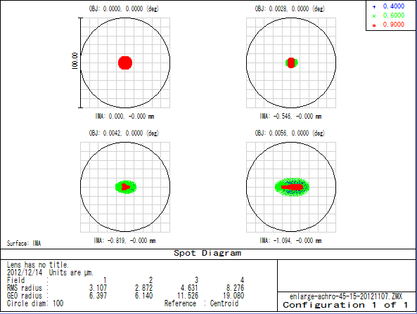
円の直径 =
ファイバーコア径
スポットダイアグラム
視野中心から10”
視野中心
視野中心から15”
視野中心から20”
市販品でも十分な性能

